Slide 1
안드로이드 테스팅과 퍼징
허준영(jyheo@hansung.ac.kr)

Slide 2
Testing
Android Platform Testing
Android App Testing
Users interact with your app on a variety of levels
typing text, pressing a button, and so on.
Test a variety of use cases and interactions

Slide 3
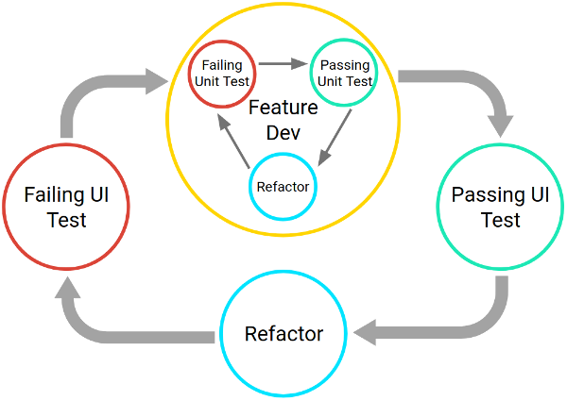
Iterative, Test-Driven Development
https://developer.android.com/images/training/testing/testing-workflow.png

Slide 4
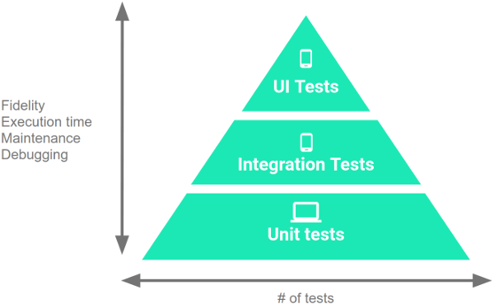
Testing Pyramid

Slide 5
Android Studio 테스트 유형
로컬 Unit 테스트
module-name/src/test/java/
컴퓨터의 로컬 JVM(Java Virtual Machine)에서 실행되는 테스트
테스트에 Android 프레임워크 종속성이 없거나 Android 프레임워크 종속성에 대한 모의 객체를 생성할 수 있는 경우
런타임에 모든 final 한정자가 삭제된, 수정된 버전의 android.jar가 실행됨
Mockito와 같이 흔히 사용되는 테스트 라이브러리를 사용할 수 있음

Slide 6
Android Studio 테스트 유형
Instrumentation 테스트
module-name/src/androidTest/java/
하드웨어 기기나 에뮬레이터에서 실행되는 테스트
Instrumentation API에 액세스할 수 있음
테스트하는 앱의 Context 와 같은 정보에 대한 액세스
테스트 코드에서 테스트되는 앱을 제어
사용자 상호작용을 자동화하는 통합 및 기능적 UI 테스트
Instrumentation 테스트는 APK(앱 APK와는 별개임)로 빌드됨
Espresso Test Framework
Android Studio Espresso Recorder 이용

Slide 7
실습 – Espresso Recorder
TextView, EditText, Button을 가진 Activity를 생성
Button을 누르면 EditText의 내용을 TextView에 쓰도록 함
Android Studio 에서
Run > Record Espresso Test
디바이스/에뮬레이터에서
EditText에 텍스트를 입력하고 Button을 누름
이 과정이 Recorder에 기록 됨
Recorder에서
Add Assertion
TextView의 내용이 EditText에 입력한 내용과 같은지 확인

Slide 8
Espresso Recoder로 생성된 코드
public class MainActivityTest {
@Rule
public ActivityTestRule<MainActivity> mActivityTestRule = new ActivityTestRule<>(MainActivity.class);
@Test
public void mainActivityTest() {
ViewInteraction appCompatEditText = onView(에디트텍스트를 지정하기 위한 코드);
appCompatEditText.perform(click());
ViewInteraction appCompatEditText2 = onView(에디트텍스트를 지정하기 위한 코드);
appCompatEditText2.perform(replaceText("Nameq"));
ViewInteraction appCompatEditText3 = onView(에디트텍스트를 지정하기 위한 코드);
appCompatEditText3.perform(closeSoftKeyboard());
//pressBack(); // 소프트 키보드를 닫기 위해 Back 버튼을 눌렀던 것이 기록된 것임, 불필요함.
ViewInteraction appCompatButton = onView(버튼을 지정하기 위한 코드);
appCompatButton.perform(click());
ViewInteraction textView = onView(텍스트뷰를 지정하기 위한 코드);
textView.check(matches(withText("TextView"))); // Assertion
}

Slide 9
실습 – Espresso Recorder
버튼을 누르면 다른 Activity를 새로 보여주도록 앱을 만든다.
새 Activity가 나타났는지 Assertion을 추가해보자.

Slide 10
Fuzzing(Fuzz Testing)
Automated software testing technique
Providing potentially invalid, unexpected, or random data as an input to a program
Effective way of finding bugs
Important part of the software development life cycle

Slide 11
Android DoApp
https://github.com/lmartire/DoApp
DoApp is an Android standalone application
Perform a deep test of a target application
Analysing the manifest of the target application, DoApp is able to stress each component (Activities, Services and BroadcastReceivers) of the application

Slide 12
Droid Application Fuzz Framework
https://github.com/ajinabraham/Droid-Application-Fuzz-Framework
Fuzz Android Browsers and PDF Readers for memory corruption bugs in real android devices
Based on the Domato for Fuzzing browser
https://github.com/googleprojectzero/domato

Slide 13
실습 – Monkey Testing
Android Monkey Testing
A program that runs on your emulator or device and generates pseudo-random streams of user events such as clicks, touches, or gestures, as well as a number of system-level events
Use the Monkey to stress-test applications that you are developing, in a random yet repeatable manner.
$ adb shell monkey -p your.package.name -v 500

Slide 14
실습 - MonkeyRunner
https://developer.android.com/studio/test/monkeyrunner/
Python programs that control an Android device or emulator from outside of Android code
Installs an Android application or test package, runs it, sends keystrokes to it, takes screenshots of its user interface, and stores screenshots
Android\Sdk\tools\bin\monkeyrunner
$ monkeyrunner [test.py]
참고: AndroidViewClient 프로젝트

Slide 15
test.py
from com.android.monkeyrunner import MonkeyRunner, MonkeyDevice
device = MonkeyRunner.waitForConnection()
# Installs the Android package.
device.installPackage('app-debug.apk')
package = 'com.example.jyheo.myapplication'
activity = 'com.example.jyheo.myapplication.MainActivity'
runComponent = package + '/' + activity
# Runs the component
device.startActivity(component=runComponent)
# Presses the Menu button
device.press('KEYCODE_MENU', MonkeyDevice.DOWN_AND_UP)
# key event: https://developer.android.com/reference/android/view/KeyEvent
# Touch the screen
device.touch(100, 100, MonkeyDevice.DOWN_AND_UP)
# Send characters
device.type(‘hello’)
# Takes a screenshot
result = device.takeSnapshot()
result.writeToFile('shot1.png','png')

Slide 16
실습 - MonkeyRunner
EditText와 Button이 있는 Activity를 만든다.
Button이 눌리면 EditText의 내용을 Toast로 보여준다.
MonkeyRunner
EditText를 touch 한다.
EditText에 Hello 문자열을 type 한다.
Button을 touch 한다.
스크린샷을 저장한다.

